Slide 1

Camada de Aplicação
Instituto Federal de Educação, Ciência e Tecnologia do Ceará
Disciplina: Redes de Computadores
Semestre: 2018.1
Professor: Rogério Diógenes
Campus: Boa Viagem

Slide 2

PUD Disciplina
Unidade I - Princípios de comunicação
Introdução
Evolução, história e conceitos básicos.
Unidade II - Topologias
Estrela
Anel
Barra
Hubs e Switchs
Notes:
obs: as vezes representados no sistema hexadecimal ;
Essas instruções, chamadas de código de máquina, são representadas por sequências de bits, normalmente limitadas pelo número de bits do registrador principal (8, 16, 32, 64 ou 128) da CPU.

Slide 3
PUD Disciplina
Unidade X - Nível de Aplicação
Nível de aplicação Internet TCP/IP (DNS, Telnet, FTP, NFS, SMTP, WWW).
Notes:
obs: as vezes representados no sistema hexadecimal ;
Essas instruções, chamadas de código de máquina, são representadas por sequências de bits, normalmente limitadas pelo número de bits do registrador principal (8, 16, 32, 64 ou 128) da CPU.

Slide 4
Camada de Aplicação
Objetivos do capítulo:
Aspectos conceituais, de implementação de protocolos de aplicação de rede
modelos de serviço da camada de transporte
paradigma cliente- -servidor
paradigma peer-to-peer
aprenda sobre protocolos examinando protocolos populares em nível de aplicação
HTTP
FTP
SMTP/POP3/IMAP
DNS

Slide 5
Algumas aplicações de rede
e-mail
web
mensagem instantânea
login remoto
compartilhamento de arquivos P2P
jogos em rede multiusuários
clipes de vídeo armazenados em fluxo contínuo
redes sociais
voice over IP
vídeoconferência em tempo real
computação em grade

Slide 6
Princípios de aplicações de rede
O núcleo do desenvolvimento de aplicação de rede é escrever programas que rodem em sistemas finais diferentes e se comuniquem entre si.
Ao desenvolver sua nova aplicação, você precisará escrever um software que rode em vários sistemas finais.
Esse software poderia ser criado, por exemplo, em C, Java ou Python.
Você não precisará escrever programas que executem nos elementos do núcleo de rede, como roteadores e comutadores.

Slide 7






Criando uma aplicação de rede
Escreva programas que
executem em (diferentes) sistemas finais
se comuniquem pela rede
p. e., software de servidor Web se comunica com software de navegador Web
Não é preciso escrever software para dispositivos do núcleo da rede
dispositivos do núcleo da rede não executam aplicações do usuário
as aplicações nos sistemas finais permitem rápido desenvolvimento e propagação
aplicação
transporte
rede
enlace
física
aplicação
transporte
rede
enlace
física
application
transport
network
data link
physical

Slide 8
Arquiteturas de Aplicação
Cliente-servidor
Peer-to-peer (P2P)
Híbrida de cliente-servidor e P2P

Slide 9
Arquitetura Cliente-Servidor
Quem já acessou? 31.13.85.36
servidor:
hospedeiro sempre ligado
endereço IP permanente
server farms por expansão
clientes:
comunicam-se com o servidor
podem estar conectados intermitentemente
podem ter endereços IP dinâmicos
não se comunicam diretamente entre si
cliente/servidor

Slide 10
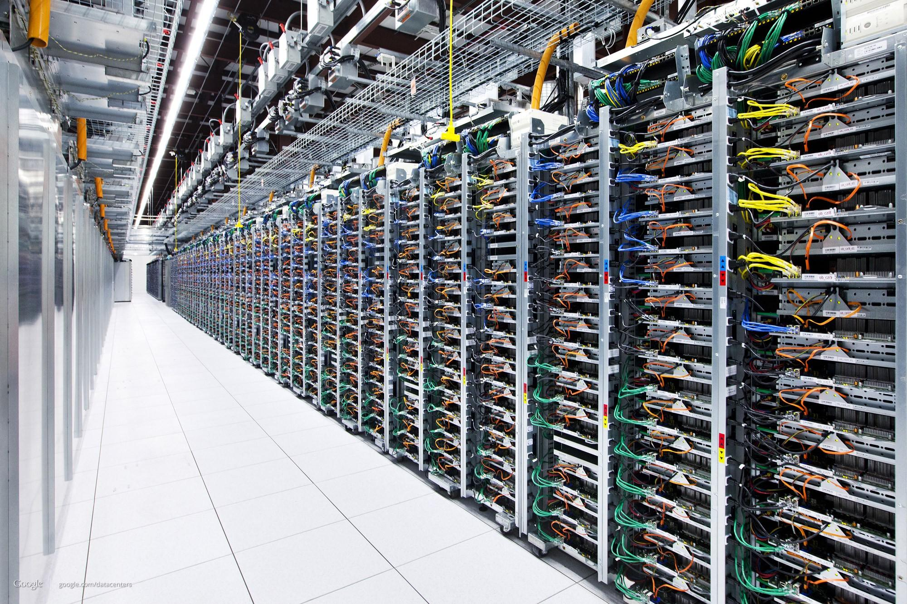
DATA CENTER

Slide 11
Arquitetura Peer-to-Peer (P2P)
nenhum servidor sempre ligado
sistemas finais arbitrários se comunicam diretamente
pares são conectados intermitentemente e mudam endereços IP
Altamente escalável, mas difícil de administrar
peer-peer

Slide 12
Híbrido de cliente-servidor e P2P
Skype - Hangout
aplicação P2P voice-over-IP P2P
servidor centralizado: achando endereço da parte remota:
conexão cliente-cliente: direta (não através de servidor)
Mensagem instantânea
bate-papo entre dois usuários é P2P
serviço centralizado: detecção/localização da presença do cliente
usuário registra seu endereço IP com servidor central quando entra on-line
usuário contacta servidor central para descobrir endereços IP dos parceiros

Slide 13

Processos se comunicando
processo: programa rodando dentro de um hospedeiro
no mesmo hospedeiro, dois processos se comunicam usando a comunicação entre processos (definida pelo SO).
processos em hospedeiros diferentes se comunicam trocando mensagens
processo cliente: processo que inicia a comunicação
processo servidor: processo que espera para ser contactado
Como definir processo cliente e processo servidor?
Nota: aplicações com arquiteturas P2P têm processos clientes & processos servidores

Slide 14

Sockets
hospedeiro ou servidor
hospedeiro ou servidor
processo envia/recebe mensagens de/para seu socket
socket semelhante à porta
processo enviando empurra mensagem pela porta
processo enviando conta com infraestrutura de transporte no outro lado da porta, que leva a mensagem ao socket no processo receptor
controlado pelo desenvolvedor da aplicação
processo
processo
socket
socket
TCP com buffers, variáveis
TCP com buffers, variáveis
Internet
controlado
pelo OS

Slide 15
Endereçando processos
R: Não, muitos processos podem estar rodando no mesmo hospedeiro
Identificador inclui endereço IP e números de porta associados ao processo no hospedeiro.
Exemplos de número de porta:
servidor HTTP: 80
servidor de correio: 25
para receber mensagens, processo deve ter identificador
dispositivo hospedeiro tem endereço IP exclusivo de 32 bits
exercício: use ipconfig do comando prompt para obter seu endereço IP (Windows)
P: Basta o endereço IP do hospedeiro em que o processo é executado para identificar o processo?

Slide 16
Definições de protocolo da camada de aplicação
tipos de mensagens trocadas,
p. e., requisição, resposta
sintaxe da mensagem:
que campos nas mensagens & como os campos são delineados
semântica da mensagem
significado da informação nos campos
regras de quando e como processos enviam & respondem a mensagens
protocolos de domínio público:
definidos em RFCs
provê interoperabilidade
p. e., HTTP, SMTP, BitTorrent
protocolos proprietários:
p. e., Skype, ppstream

Slide 17
Qual serviço de transporte que uma aplicação precisa?
DEPENDE
De que?
Da aplicação!

Slide 18
Qual serviço de transporte que uma aplicação precisa?
perda de dados
algumas apls. (p. e., áudio) podem tolerar alguma perda
outras apls. (p. e., transferência de arquivos, telnet) exigem transferência de dados 100% confiável
vazão
algumas apls. (p. e., multimídia) exigem um mínimo de vazão para serem “eficazes”
outras apls. (“apls. elásticas”) utilizam qualquer vazão que receberem
segurança
criptografia, integridade de dados,…
temporização
algumas apls. (p. e., telefonia na Internet jogos interativos) exigem pouco atraso para serem “eficazes”

Slide 19
Requisito de transporte para aplicações comuns
Aplicação
transf. arquivos
e-mail
documentos Web
áudio/vídeo
tempo real
áudio/vídeo
armazenado
jogos interativos
Mensagem
instantânea
Perda de dados
sem perda
sem perda
sem perda
tolerante a perda
tolerante a perda
tolerante a perda
sem perda
Vazão
elástica
elástica
elástica
áudio: 5 kbps-1 Mbps
vídeo:10 kbps-5 Mbps
o mesmo que antes
poucos kbps ou mais
elástica
Sensível ao tempo
não
não
não
sim, centenas de ms
sim, alguns seg
sim, centenas de ms
sim e não

Slide 20
Protocolos de transporte da internet
serviço TCP:
orientado a conexão: preparação exigida entre processos cliente e servidor
transporte confiável entre processo emissor e receptor
controle de fluxo: emissor não sobrecarrega receptor
controle de congestionamento: regula emissor quando a rede está sobrecarregada
não oferece: temporização, garantias mínimas de vazão, segurança
serviço UDP:
transferência de dados não confiável entre processo emissor e receptor
não oferece: preparação da conexão, confiabilidade, controle de fluxo, controle de congest., temporização, garantia de vazão ou segurança
P: por que se incomodar? Por que existe um UDP?

Slide 21
Aplicações da Internet: aplicação, protocolos de transporte
Protocolo da camada de aplicação
SMTP [RFC 2821]
Telnet [RFC 854]
HTTP [RFC 2616]
FTP [RFC 959]
HTTP (p. e., Youtube), RTP [RFC 1889]
SIP, RTP, proprietário
(p. e., Skype)
Protocolo de transporte básico
TCP
TCP
TCP
TCP
TCP ou UDP
normalmente UDP
Aplicação
e-mail
acesso remoto
Web
transf. arquivos
multimídia com fluxo contínuo
telefonia da Internet

Slide 22
A Web e o HTTP
primeiro, algum jargão
página Web consiste em objetos
objeto pode ser arquivo HTML, imagem JPEG, applet Java, arquivo de áudio, pdf, ...
página Web consiste em arquivo HTML básico que inclui vários objetos referenciados
cada objeto é endereçável por um URL
exemplo de URL:
www.ifce.edu.br/boaviagem/rede.pdf
nome do hospedeiro
nome do caminho

Slide 23

Visão geral do HTTP
HTTP: HyperText Transfer Protocol
protocolo da camada de aplicação da Web
modelo cliente/servidor
cliente: navegador que requisita, recebe, “exibe” objetos Web
servidor: servidor Web envia objetos em resposta a requisições
requisição HTTP
PC rodando
Explorer
resposta HTTP
requisição HTTP
Servidor
rodando
servidor Web Apache
resposta HTTP
Mac rodando
Navigator

Slide 24
Visão geral do HTTP
E se o cliente solicitar o mesmo objeto 1 segundo depois?
usa TCP:
cliente inicia conexão TCP (cria socket) com servidor, porta 80
servidor aceita conexão TCP do cliente
mensagens HTTP (do protocolo da camada de aplicação) trocadas entre navegador (cliente HTTP) e servidor Web (servidor HTTP)
conexão TCP fechada
HTTP é “sem estado”
servidor não guarda informações sobre requisições passadas do cliente
aparte
Protocolos que mantêm “estado” são complexos!
história passada (estado) deve ser mantida
se servidor/cliente falhar, suas visões do “estado” podem ser incoerentes, devem ser reconciliadas

Slide 25
Conexões HTTP
HTTP não persistente
no máximo um objeto é enviado por CADA conexão TCP.
HTTP persistente
múltiplos objetos podem ser enviados por uma única conexão TCP entre cliente e servidor.

Slide 26
HTTP não persistente
(contém texto,
referências a 10
imagens JPEG)
Suponha que o usuário digite o URL
www.ifce.edu.br/boaviagem/home.index
1a. Cliente HTTP inicia conexão TCP com servidor HTTP (processo) em www.ifce.edu.br na porta 80.
1b. Servidor HTTP no hospedeiro www.ifce.edu.br esperando conexão TCP na porta 80. “aceita” conexão, notificando cliente
2. Cliente HTTP envia mensagem de requisição HTTP (contendo URL) pelo socket de conexão TCP. Mensagem indica que cliente deseja o objeto boaviagem/home.index.
3. Servidor HTTP recebe mensagem de requisição, forma mensagem de resposta contendo objeto requisitado e envia mensagem para seu socket
tempo

Slide 27
HTTP não persistente
(contém texto,
referências a 10
imagens JPEG)
Suponha que o usuário digite o URL
www.ifce.edu.br/boaviagem/home.index
4. Servidor HTTP fecha conexão TCP.
5. Cliente HTTP recebe mensagem de resposta contendo arquivo html, exibe html. Analisando arquivo html, acha 10 objetos JPEG referenciados.
6. Etapas 1-5 repetidas para cada um dos 10 objetos JPEG.
tempo

Slide 28
HTTP não persistente: tempo de resposta
definição de RTT: tempo para um pequeno pacote trafegar do cliente ao servidor e retornar.
tempo de resposta:
um RTT para iniciar a conexão TCP
um RTT para a requisição HTTP e primeiros bytes da resposta HTTP retornarem
tempo de transmissão de arquivo
total = 2RTT + tempo de transmissão
inicia conexão TCP
RTT
requisita
arquivo
RTT
tempo para transmitir arquivo
arquivo
recebido
tempo
tempo

Slide 29
HTTP persistente
Problemas do HTTP não persistentes:
requer 2 RTTs por objeto
overhead do SO para cada conexão TCP
navegadores geralmente abrem conexões TCP paralelas para buscar objetos referenciados
HTTP persistente:
servidor deixa a conexão aberta depois de enviar a resposta
mensagens HTTP seguintes entre cliente/servidor enviadas pela conexão aberta
cliente envia requisições assim que encontra um objeto referenciado
no mínimo um RTT para todos os objetos referenciados

Slide 30

OBRIGADO PELA ATENÇÃO!

